Slide 1
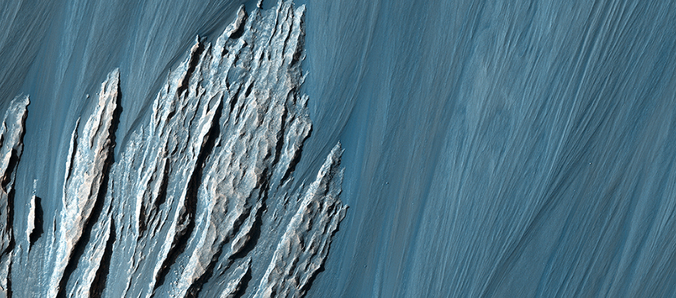

Frana rivelatrice in Hebes Chasma
L’esposizione di rocce stratificate come questa è utile per determinare le tipologie di processi geologici che sono avvenuti in quest’area nel corso del tempo, mentre la frana e i depositi alluvionali ci dicono come la regione sia stata sottoposta ad erosione in tempi più recenti, fino al momento presente.
uahirise.org/it/ESP_036927_1790

